Slide 1

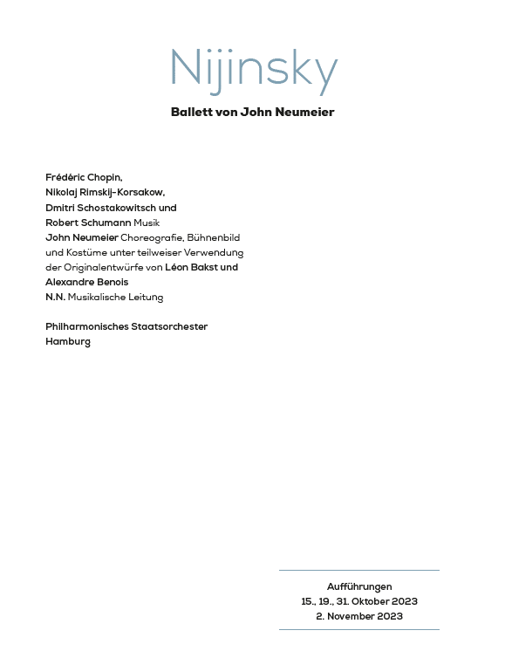

Slide 2

尼金斯基
“尼金斯基的一生可以简单地概括为：十年的成长，十年的学习，十年的舞蹈，三十年的黑暗，”传记作者理查德·巴克尔说。世纪舞者尼金斯基的工作和生活，是约翰·纽迈尔从青年时代起就念不完的话题。他在2000年创作的轻舞芭蕾舞剧是关于一个灵魂的传记，交织着记忆与联想、感受与状态。John Neumeier 的编舞方法希望通过新确定的力量平衡和紧张区域创造过去的现在，捕捉尼金斯基在舞台上的魔力以及他在剧院外的危险。
剧情简介 1919 年 1 月 19 日下午五点，瓦斯拉夫·尼金斯基在圣莫里茨苏维塔之家的舞厅里最后一次公开跳舞。他称自己的表演为“与上帝的婚姻”。我的芭蕾舞剧《尼金斯基》就是从这个场景的写实渲染开始的。下面的编舞将尼金斯基在最后一次表演中的思想、记忆和妄想形象化。 第一部分 尼金斯基被他的前导师、经理和情人谢尔盖·佳吉列夫的幻觉所唤起，回忆起他在俄罗斯芭蕾舞团的轰动职业生涯的画面。舞者作为他个性的一部分，表演着他出色角色的片段。《仙女》中的诗人丑角、《山鲁佐德》中的金奴和玫瑰的幽灵与他自己生活中的人物交织在一起。他的姐姐布罗尼斯拉瓦后来成为一名编舞家，他的哥哥斯坦尼斯瓦夫也接受过舞蹈训练，从小就精神错乱，而母亲埃莱奥诺拉贝雷达则与父亲一起成为孩子们最早的老师，他们出现在他梦幻般的想象力。 在我的芭蕾舞剧的另一个场景中，尼金斯基回忆起他为一种新的编舞语言所做的不懈努力。他的运动实验融入了芭蕾舞剧“L'Après-midi d'un faune”、“Jeux”、“Le Sa​​cre du printemps”和后来的“Till Eulenspiegel”。 尼金斯基未来的妻子罗莫拉·德·普尔斯基 (Romola de Pulsky) 穿红衣的女人打断了他混乱的记忆。他重温了他们在前往南美洲的航行中的第一次相遇以及他们的突然婚姻——这一事件导致了与佳吉列夫和俄罗斯芭蕾舞团的最后决裂。 第二部分 尼金斯基的疯狂使他更深入地了解了他的内心。童年、家庭、学校和马林斯基剧院的回忆与第一次世界大战和他妻子的不忠的噩梦混杂在一起。 他的芭蕾舞剧“Le Sa​​cre du printemps”的丑闻首演与第一次世界大战的残酷和他兄弟斯坦尼斯瓦夫的死亡形成鲜明对比。Romola 陪伴他度过艰难困苦的时光。 在尼金斯基眼里，他周围的是世界——而不是尼金斯基疯了…… Suvretta House 的表演和我的芭蕾舞以尼金斯基的最后一支舞——战争结束。
瓦斯拉夫·弗米契·尼金斯基，1890年3月12日生于乌克兰基辅。1900年8月，年仅 10岁的他进入圣彼得堡帝国芭蕾舞蹈学校学习。十八岁时便以天才的表演艺术闻名全俄。1909年加入佳吉列夫创建的俄国芭蕾舞团，编导、演出了《牧神的午后》，《春之祭》等不朽芭蕾巨作。在一战期间，尼金斯基离开俄国芭蕾舞团，与舞蹈家罗茉娜结婚并旅居海外。1919年，不到30岁的尼金斯基接演了人生的最后一个“角色”——疯子，被送入精神病院，直至1950年逝世。他的手记也被后人整理成著名的《尼金斯基手记》出版。
尼金斯基从舞校毕业到名震欧美、被尊为“舞蹈之神”，仅仅是两、三年光景﹔他活跃舞台只有十年左右，却率先为男芭蕾舞者争取到台柱地位﹔他编舞的作品不多，却成为芭蕾发展史上一个关键人物。 他拥有天赋的惊人弹跳力和空中暂留力，能像皮球般弹起，像雪花般飘降，甚至能在飞跃中转变方向﹔特别强健的腿部肌肉，令他只用一个大跳就从台前飞越整个舞台到台的后方，这就是舞蹈《玫瑰精灵》临结束前的传奇一跳，空前绝后。 尼金斯基演绎不同角色时呈现不同的神态，甚至外形、眼珠的颜色也有变化。他的舞技与演技，令观众神魂颠倒。 尼金斯基打破了古典芭蕾舞的条条框框，他崇尚突出性格，反对纯粹追求美的形式，甚至扬弃古典技巧体系，创造全新的技巧﹔他认为任何动作（即使是非常狂烈和不谐协的姿态），只要符合作品内容所需，就可以应用，但这些动作必须基于某种技巧体系。

Slide 3
阶段性的接近：一种迷恋及其诸多面貌 —— 约翰·诺伊迈尔（2000）
第一部分
很早且很偶然地，尼金斯基便开始吸引我。我在密尔沃基出生和长大，远离任何舞蹈传统。尽管如此，在我所能回忆起的范围内，我始终被舞蹈所吸引，即便我当时并没有清晰的概念，知道舞蹈究竟是什么，也没有超出好莱坞音乐剧的经验，那些影片令我着迷。我们邻近有一个公共图书馆——卢埃林图书馆。那里有一个小小的芭蕾书架，可能大概只有五本书，包括《Borzoi 芭蕾书》、凯·安布罗斯关于古典舞蹈技术与术语的小册子以及阿纳托尔·布尔曼的《尼金斯基的悲剧》。光是那书名“悲剧”，便让我印象深刻，这与我当时年少时对生活充满浪漫幻想的理解不谋而合。我那时大概十岁，正上六年级，狂热地借阅这些书籍。尼金斯基的学者理查德·巴克尔后来称这本书“几乎是一本魔法书，远远超过了任何严肃的传记作品”。我依稀记得那次在学校的课间阅读此书时，老师梅尔突然走近问道：“你在读什么？”当我把书展示给他时，他露出了困窘的神情，甚至带有些许震惊：“为什么你在读这个？”当时我无法理解为何他如此反应，但书的神秘、特别与隐晦令我激动不已，也使尼金斯基在我心中成为了真正神秘的人物。
尼金斯基是我了解的第一位舞者——第一位让我感知芭蕾世界的人。我生活的城市几乎没有芭蕾，既没有剧团，也没有市立芭蕾舞校。每年只有一次，蒙特卡洛俄罗斯芭蕾舞团来此巡演——这是迪亚基列夫的俄罗斯芭蕾最后传承之一。他们通常在一季内演出三部截然不同的作品，有时也会有美国芭蕾剧院的客座演出。每次观演，我都不敢与舞者亲近，那仿佛是一个遥远而梦幻的世界——我从未敢设想自己能成为其中一部分。
我总觉得自己不配，而尼金斯基却是真实的人。这或许正是我迷恋的起点。
我从未亲眼见过他的舞蹈，无法亲历其令人激动的现场表演。相反，我拥有的是关于他的事实：他的童年、成年、以及最终的疯狂。所有这些信息在我十岁时已深深扎根。这些如同种子，在我心里不断生长和沉淀。奇怪的是，从未有一次让我失望，反而越了解他，越感到亲切完整。我看见了一个动机可理解的人，一个既成为艺术典范又让我能感同身受的人。正是这本在青春期前读到的书，使我与他之间建立了长久的联系。这份迷恋持续至今。对我而言，迷住我的并不仅仅是舞者尼金斯基，而是他的人生轨迹与命运。
第二部分
我与尼金斯基的下一次“文字接触”大概在1960年。那时我刚上大学，初步尝试编舞创作。当时市面上刚出版了罗莫拉·尼金斯基撰写的完整传记。虽然我还无法负担许多书，但仍在橱窗前久久凝望。当时一本阿格尼丝·德·米勒的舞蹈词典只需99美分，我努力存钱买下了那本——《现代芭蕾词典》。书中收录了许多关于俄罗斯芭蕾制作的彩色插图，虽然尺寸不大，但内容丰富、令人兴奋。尤其是《舍赫拉查德》的插图，唤起了我对其异域情调的无限幻想，不仅因其华丽，还因其中隐藏的戏剧性张力。
一年后，我第一次真正“闯入”了这个戏剧世界。蒙特卡洛俄罗斯芭蕾舞团来演出《舍赫拉查德》，需要临时群演。我报名参与。这场戏的高潮是苏丹突然归来，撞见妻妾与众多奴隶的放纵狂欢，其中“金奴”正是尼金斯基最著名的角色。我们的出场便是——手持弯刀冲进舞台。没有排练，我们就这么上了台。我脑海中全是斯坦尼斯拉夫斯基训练法，全情投入角色。当看到舞台上倒卧的芭蕾女孩们，我不禁紧张得对自己低语：“……杀了我，杀了我……”
然而，比这次小小的出场更重要的是我后来读到的罗莫拉传记。那是一本极其个人化的描写，呈现了他性格中的部分真相。书中有大量私人细节，我得以了解他作为人、舞者和编舞家的完整生命，尤其是他最后那些艰难的岁月。这让我接触到作为人的尼金斯基，也强化了我对他的持续迷恋。我第一次感受到，尼金斯基不仅是舞者，更承载了复杂命运。
第三部分
后来我通过尼金斯基的日记进一步深入他的世界。我读到的罗莫拉删减版省略了许多章节，但仍强烈地把我吸引进去。那时我在伦敦皇家芭蕾学校学习编舞，深感必须努力成为那个遥不可及的芭蕾世界的一员。
当我终于真正理解他时，我看见：这个舞坛奇迹般的舞者，其灵魂却承载着巨大压力。他的内心因一战而震撼；他的信仰里承载着强烈的精神追求——灵性的，超越理性的哲学。他认为艺术与人生必然包含情色与精神性，两者缺一不可。这正是他个人及其日记中最为显著的特质：一个在事业巅峰、年仅二十多岁时，已然展现出如此深刻精神世界的艺术家。
第四部分
我与尼金斯基的下一次深入接触源自林肯·科尔斯汀的《舞蹈之书》。我在纽约认识了这位作者，讨论中他强调：尼金斯基其实是编舞家。他为现代编舞开辟了新道路，认为每部芭蕾都应被视为统一完整的整体，并发展出独特的动作语汇和视觉叙事。
尼金斯基并未单纯模仿希腊古典风格或舞台剧的形式。他用全新的肢体语言和动作逻辑讲述故事，赋予芭蕾真正的视觉戏剧性。即便在今天，他那些动作的独创性与节奏编排依旧令人惊叹。
当时玛莎·格雷厄姆尚未登场，伊莎多拉·邓肯虽已革命性开启了舞蹈自由流动的新篇章，但在审美上仍不及尼金斯基之系统性。尼金斯基在《牧神午后》《春之祭》中提出的编舞语言，几乎是编舞学上的飞跃。
我钦佩尼金斯基的是：当他第一次走入排练厅、面对舞者、开创新作时，毫无预设。每次面临新剧团和陌生舞者，他都需要重新开始，这需要极大勇气与力量。而我自己在伦敦、巴黎、美国多次类似经验中，每每想到的，便是尼金斯基的影子。
第五部分
随着认知加深，我的兴趣也日益浓厚。从1975年起，我开始系统收藏与尼金斯基相关的资料。我建立起一套庞大的舞蹈文献库，尤其专注于尼金斯基和迪亚基列夫时代，并逐渐涉足拍卖收藏——包括雕塑、绘画与手稿等。
例如我幸运购得Una Troubridge为《牧神午后》角色所作的尼金斯基头像青铜像。她曾亲临排练场，观察尼金斯基的肢体塑形。此外，我还购得了《玫瑰之灵》的海报原版。
在第一次“尼金斯基之夜”上，我在台上谈尼金斯基时，旁边正展示着这尊雕像及海报。期间还重现了《阿尔米德馆阁》部分片段，由亚历山德拉·达尼洛娃与巴里什尼科夫合作排演，而琳恩·西摩则穿着玛戈·芳婷的裙子出演《玫瑰之灵》。琳恩收到西摩寄来的信和手绘图示，正是出自她向塔玛拉·卡尔萨维娜学来的动作。这些微妙的传承小结，串联起尼金斯基的艺术传统。
第六部分
收藏逐渐成为一种激情。每一件新藏品都为尼金斯基形象增添了新色彩。我研究他的艺术如何跨越新艺术风格、装饰艺术乃至现代主义——例如罗伯特·蒙特内格罗与多萝西·穆洛奇为《仙女们》所作的图像，乔治·巴比耶的装饰素描，展现出装饰性极强却又富有力量的尼金斯基形象。
尤其在《牧神午后》中，舞台美术和巴克斯设计的服装，表现出近乎原始、强烈肉感的身体美感。许多早期艺术家如让·科克托、劳里奥诺夫、克里姆特甚至高更，也都在绘画中捕捉到尼金斯基那种浓烈的生命力。
我疯狂地继续探索新的尼金斯基图像，在生活空间中摆放他的大量肖像与雕塑。例如乔治·科尔贝的雕像、鲍里斯·弗里德曼的青铜像，都传达出他真实肉体的张力。科尔贝的雕像尤其贴近我的感受——体现了他作为表演者的专注与精神。
我的收藏逐渐超越了纯粹的财产投资，而成为我生活中极其私人的一部分。它们为我的生活空间注入温暖、生命与个性。收藏的核心仍然是尼金斯基的素描，像他的日记条目一样，始终隐藏着他神秘的内在世界。

Slide 4
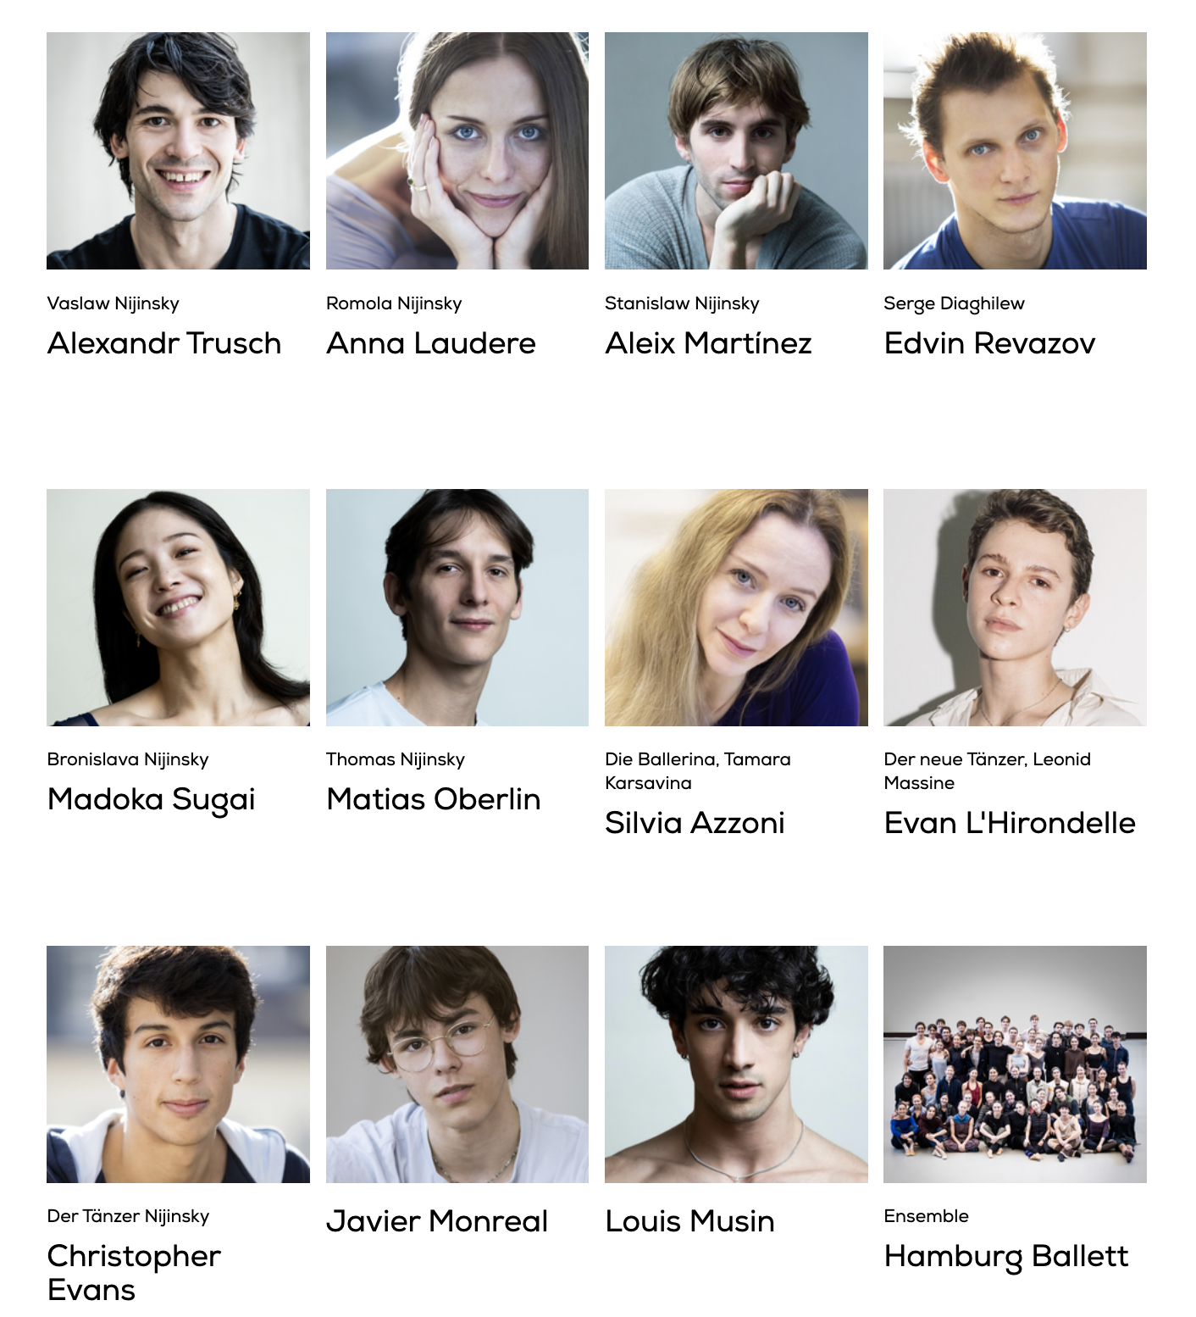
瓦斯拉夫·尼金斯基是20世纪初俄罗斯芭蕾（Ballets Russes）最耀眼的舞者与编舞家之一。他才华横溢，却短暂辉煌：约在1919年因精神分裂症而退出舞台，此后大半生都在精神疾病中度过。他曾与迪亚基列夫（Sergei Diaghilev, Ballets Russes创办人）有复杂的私人与职业关系。尼金斯基的创作极富现代先锋性，例如《春之祭》《牧神午后》在当时都是极具争议、划时代的作品。
第一部分
在他昔日导师、经纪人兼情人谢尔盖·迪亚基列夫的幻象引发下，尼金斯基回忆起自己与俄罗斯芭蕾舞团共同度过的辉煌事业。作为舞者，这些构成其个性的片段，将其杰出角色的碎片重新带回：哈里昆、小诗人《仙女》、黄金奴隶《舍赫拉查德》以及《玫瑰之灵》，这些角色与他自身的性格融合在一起，构筑出他自己的生活图像。
他的姐姐布罗尼斯拉娃，后来成为编舞家，以及他的哥哥斯坦尼斯拉夫——他也被培养成一名舞者，并从小便带有疯狂的倾向——还有他的母亲埃莉奥诺拉·贝雷达，她与父亲共同陪伴着他们年幼的孩子们，这些人都出现在尼金斯基那梦幻般飘渺的幻想中。
在我芭蕾作品的另一个场景中，尼金斯基回忆起他不妥协的努力，去寻找一种新的编舞语言。这些动作实验后来融入到芭蕾作品中：《牧神午后》、《游戏》、《春之祭》以及芭蕾小品《蒂尔的滑稽镜像》。
一位身穿红衣的女子——罗莫拉·普尔斯基，后来成为尼金斯基的妻子——在一次前往南美的船旅中邂逅了他，并与他迅速订婚。这一事件最终导致了他与迪亚基列夫及俄罗斯芭蕾舞团的彻底决裂。
第二部分
尼金斯基的疯狂将他引入更深层的内心世界。童年的回忆、家庭、学校以及马林斯基剧院的记忆，与第一次世界大战的可怕幻象以及他妻子的背叛交织在一起。
他芭蕾作品《春之祭》的充满丑闻的首演，将第一次世界大战的残酷以及他哥哥斯坦尼斯拉夫的死亡呈现在观众面前。罗莫拉在他艰难与困顿的岁月中始终陪伴在他左右。
在尼金斯基的眼中，映入他心灵的是围绕他的世界，而不是「尼金斯基」——那个精神错乱的人……
Suvretta House 的演出以及我的芭蕾以尼金斯基的最后一支舞——战争——作为结尾。
2025.06.13 Besetzung

Slide 5
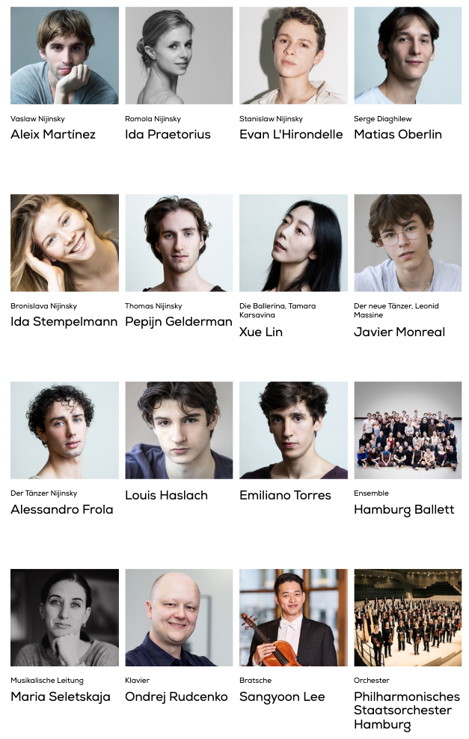
瓦斯拉夫·尼金斯基是20世纪初俄罗斯芭蕾（Ballets Russes）最耀眼的舞者与编舞家之一。他才华横溢，却短暂辉煌：约在1919年因精神分裂症而退出舞台，此后大半生都在精神疾病中度过。他曾与迪亚基列夫（Sergei Diaghilev, Ballets Russes创办人）有复杂的私人与职业关系。尼金斯基的创作极富现代先锋性，例如《春之祭》《牧神午后》在当时都是极具争议、划时代的作品。
第一部分
在他昔日导师、经纪人兼情人谢尔盖·迪亚基列夫的幻象引发下，尼金斯基回忆起自己与俄罗斯芭蕾舞团共同度过的辉煌事业。作为舞者，这些构成其个性的片段，将其杰出角色的碎片重新带回：哈里昆、小诗人《仙女》、黄金奴隶《舍赫拉查德》以及《玫瑰之灵》，这些角色与他自身的性格融合在一起，构筑出他自己的生活图像。
他的姐姐布罗尼斯拉娃，后来成为编舞家，以及他的哥哥斯坦尼斯拉夫——他也被培养成一名舞者，并从小便带有疯狂的倾向——还有他的母亲埃莉奥诺拉·贝雷达，她与父亲共同陪伴着他们年幼的孩子们，这些人都出现在尼金斯基那梦幻般飘渺的幻想中。
在我芭蕾作品的另一个场景中，尼金斯基回忆起他不妥协的努力，去寻找一种新的编舞语言。这些动作实验后来融入到芭蕾作品中：《牧神午后》、《游戏》、《春之祭》以及芭蕾小品《蒂尔的滑稽镜像》。
一位身穿红衣的女子——罗莫拉·普尔斯基，后来成为尼金斯基的妻子——在一次前往南美的船旅中邂逅了他，并与他迅速订婚。这一事件最终导致了他与迪亚基列夫及俄罗斯芭蕾舞团的彻底决裂。
第二部分
尼金斯基的疯狂将他引入更深层的内心世界。童年的回忆、家庭、学校以及马林斯基剧院的记忆，与第一次世界大战的可怕幻象以及他妻子的背叛交织在一起
他芭蕾作品《春之祭》的充满丑闻的首演，将第一次世界大战的残酷以及他哥哥斯坦尼斯拉夫的死亡呈现在观众面前。罗莫拉在他艰难与困顿的岁月中始终陪伴在他左右。
在尼金斯基的眼中，映入他心灵的是围绕他的世界，而不是「尼金斯基」——那个精神错乱的人……
Suvretta House 的演出以及我的芭蕾以尼金斯基的最后一支舞——战争——作为结尾。
演出前阅读
作者：约翰·诺伊迈尔（2000年）
在创作一部作品时，尤其是关于一个历史人物的作品时，应该把注意力集中在什么上？该相信哪个版本的故事？他是谁——这个人，这位艺术家？应参考哪些证词，依据哪些证据？应以何种立场面对尼金斯基那充满谜团的一面？这无疑是一种如履薄冰的行走。
二十年前，我创作了一部名为《Vaslaw》的小型芭蕾，几乎可以说是偶然间诞生的。这部作品最初是作为“尼金斯基之夜”盛典中一部抽象作品创作的，用于1979年第五届汉堡芭蕾舞节的闭幕式，这也是谢尔盖·迪亚基列夫作品的纪念日之一。在排练过程中，主演帕特里克·迪蓬德跳着作品的主角舞步，逐渐被尼金斯基的精神所引导，这部作品也因此在不经意间演变成《Vaslaw》——一个只用名字命名的小型、私密的作品。
从根本上讲，创作一部关于某个人的芭蕾作品并不比其他题材更难。必须尽可能了解他，去理解他——在创作的那一刻，将读到的、听到的、体验到的、观察到的、感受到的转化为行动与舞蹈。因此，我一直希望创作一部关于尼金斯基的作品，而如今，经过多年，终于到达了这个时刻。
这种编舞的接近方式无法是纪录片式的，而更像是一部关于灵魂的传记，一部关于感受与状态的传记。可能会涉及某些特定事件——无论是忠实于历史还是出于想象——这些事件恰当地穿插出现，可能会有与尼金斯基相关的人物角色出现，但不会刻意模仿他们当时的样子。然而，这并不是一部“情节芭蕾”——也许甚至不算是一部传统意义上的芭蕾，它实际上包含了两个方法、两条道路来处理一个主题：两种编舞上接近尼金斯基的方式。最终，它必须展现出某种属于它自己的东西，使人们即使没有读过任何关于尼金斯基的文字，也能理解和感受到它所传达的情感。
（「把过去的一个当下呈现出来。」艺术的奇迹就在于，它来自内心深处。这一过程可能带来某些答案，同时也必须敞开自身，以形成新的关联、新的张力、新的编舞探索、新的情感关系、新的人际与音乐、动作之间的联系。）
2025.06.20 Besetzung

Slide 6
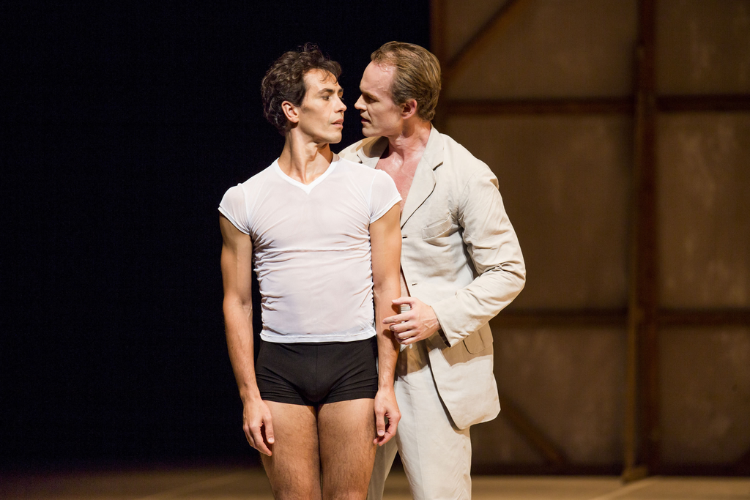
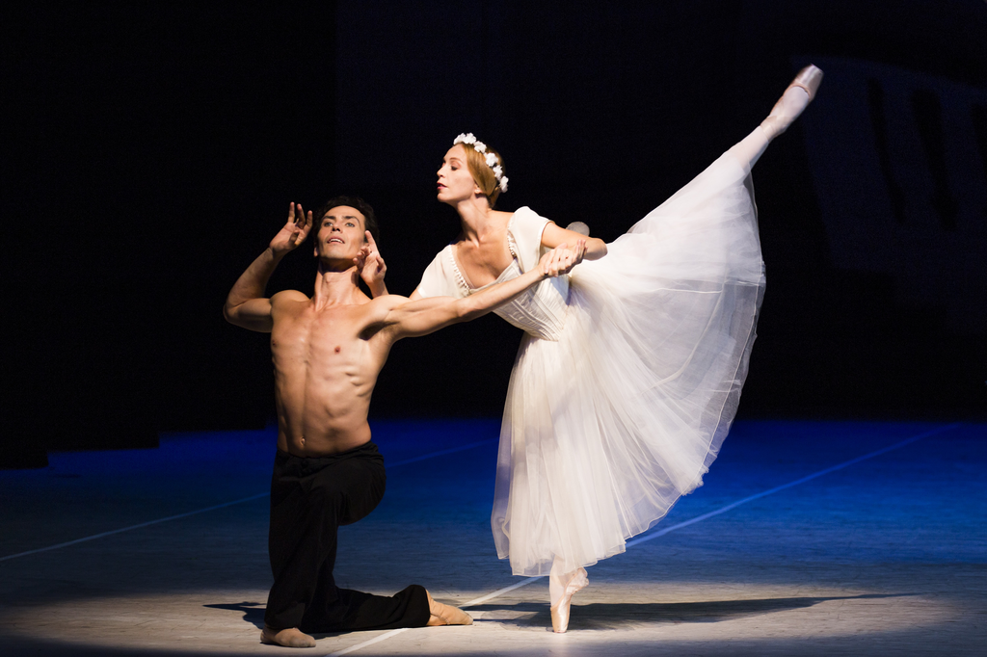
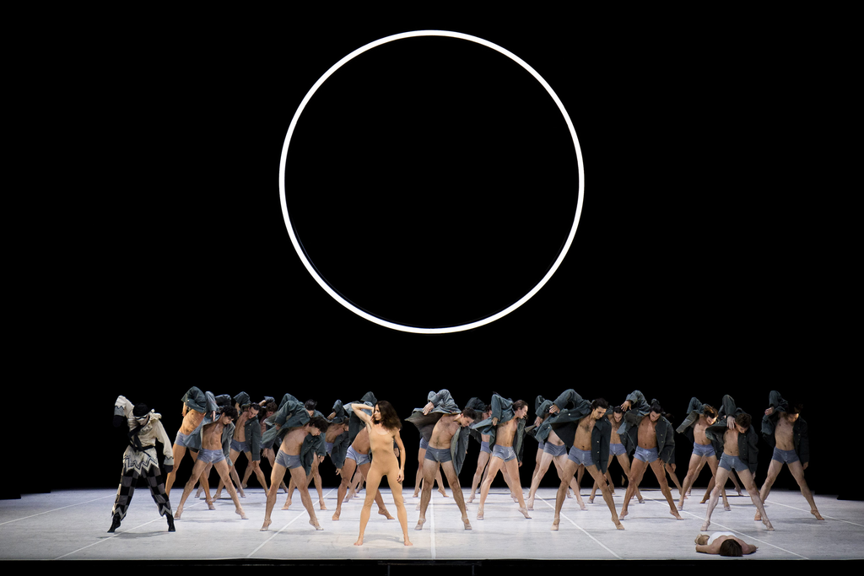
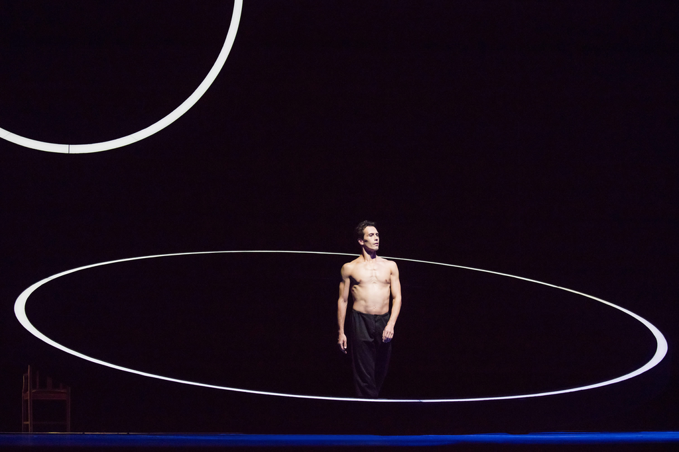

Slide 7
